Slide 1
Циркуляция атмосферы. Атмосферные осадки
Циркуляция атмосферы. Пассаты, западные и восточные ветры полярных областей. Муссоны. Распределение осадков по поверхности Земли

Slide 2
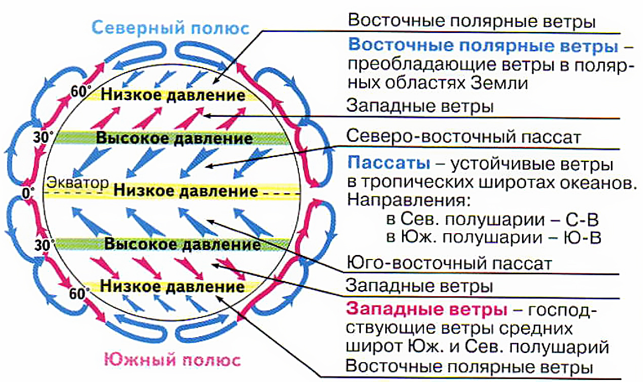
Общая циркуляция атмосферы

Slide 3
Постоянные и сезонные ветра
 | Название ветра |  | Направление
Постоянные ветра
Ветра тропических широт
Ветра умеренных широт
Ветра полярных областей
Сезонные ветра
Название ветра | Направление | Погода |  | Где распространяется
Муссоны

Slide 4
Распределение осадков на Земле
Пояс | Количество осадков | Где выпадают
Экваториальный пояс
Тропический пояс
Умеренные широты
Полярные широты

